Slide 1



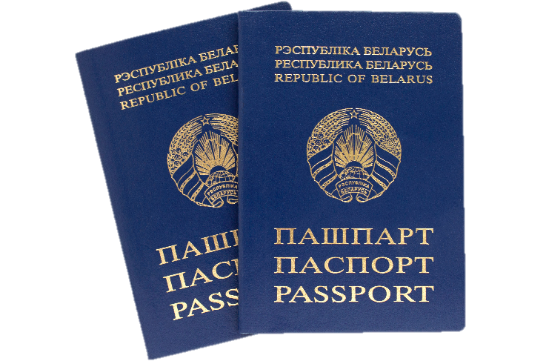
ГОРОДСКОЙ ИНОРМАЦИОННО-ИДЕОЛОГИЧЕСКИЙ ЦЕНТР
ВЫБОРЫ ДЕПУТАТОВ 2024:
АРГУМЕНТЫ
И ФАКТЫ
http://goridcentr.csgpb.by/

Slide 2

В нашей стране максимально реализован конституционный принцип народовластия, закрепленный в статье 3 Основного Закона Республики Беларусь:
«Народ осуществляет свою власть непосредственно, через представительные и иные органы в формах и пределах, определенных Конституцией».

Slide 3
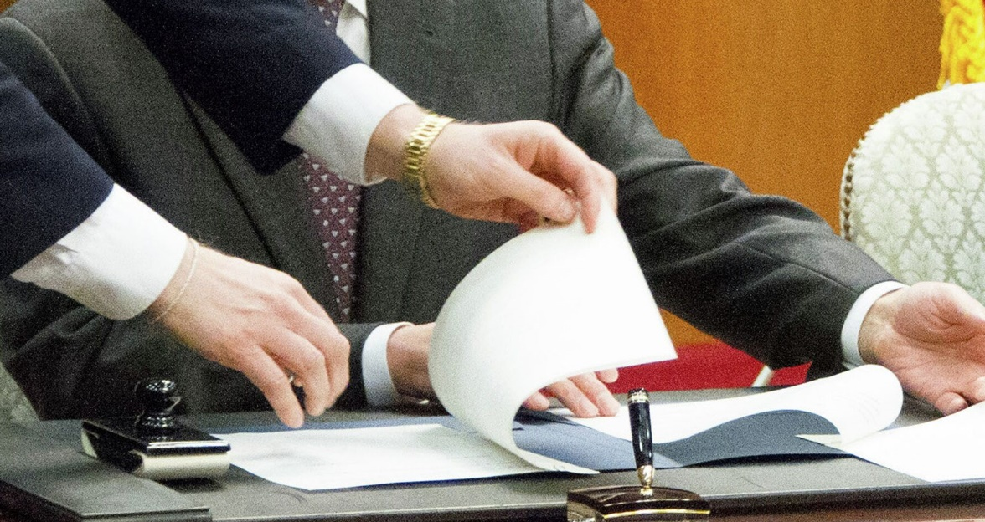
Президент Республики Беларусь А.Г. Лукашенко 20 ноября 2023 г. подписал указы:
№ 367 «О назначении выборов депутатов»;
№ 368 «О назначении выборов в Совет Республики Национального собрания Республики Беларусь».

Slide 4

ВЫБОРЫ ДЕПУТАТОВ СОСТОЯТСЯ
В ЕДИНЫЙ ДЕНЬ ГОЛОСОВАНИЯ –
25 февраля 2024 г.

Slide 5

Текущая избирательная кампания – крупнейшая за всю историю независимой Беларуси.
Предстоит избрать:
  110 депутатов Палаты представителей Национального собрания Республики Беларусь (от Могилевской области будут избраны 13 депутатов);
  12 514 депутатов местных Советов депутатов.

Slide 6

ЕДИНЫЙ ДЕНЬ ГОЛОСОВАНИЯ пройдет 25 февраля 2024 года
с 08:00 до 20:00
ДОСРОЧНОЕ ГОЛОСОВАНИЕ с 20 по 24 февраля 2024 года
с 12:00 до 19:00
Наряду с этим будет организовано голосование по месту нахождения избирателя. В случае неспособности лично прийти на избирательный участок гражданин может обратиться в участковую комиссию, в том числе в день выборов (до 18:00), с просьбой об организации голосования по месту своего нахождения.
Проголосовать на дому можно будет только 25 февраля.

Slide 7
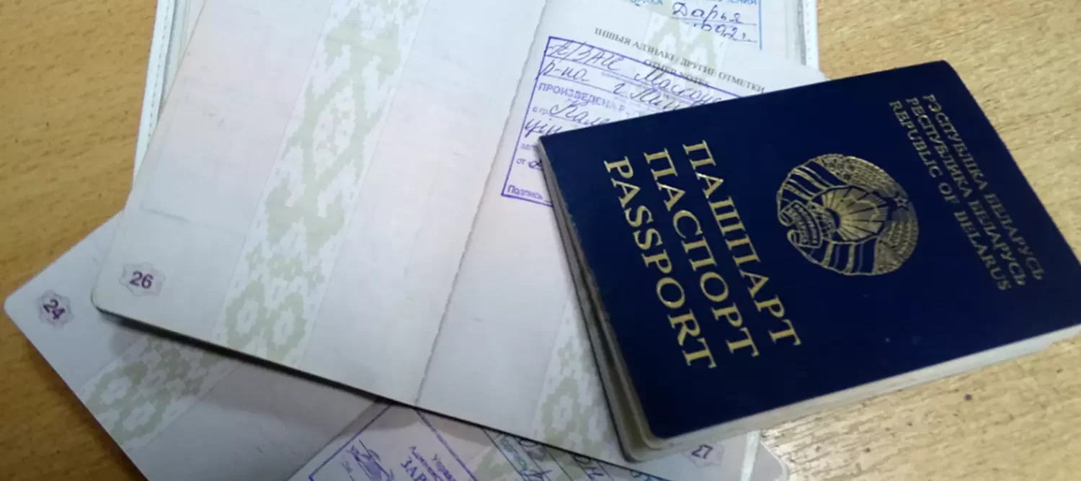
С 9 февраля каждый избиратель может проверить включен ли он в список для голосования по месту проживания и правильно ли указаны сведения о нем.
Избиратели, которые НЕ ЗАРЕГИСТРИРОВАНЫ на территории участка для голосования, НО ОБЛАДАЮТ ДОКУМЕНТОМ, подтверждающим проживание на данной территории, имеют право быть включенными в список избирателей до дня выборов (не позднее 24 февраля 2024 г.).

Slide 8
В выборах депутатов местных Советов имеют право участвовать:
граждане России, которые постоянно проживают на территории нашей страны;
граждане, которые постоянно проживают за границей (смогут приехать в страну и проголосовать на участке № 248, расположенном в г. Минске по адресу: ул. Свердлова, д. 30 (ГУО «Гимназия № 75 им. П.В.Масленикова»).
Если у гражданина есть регистрация по месту пребывания, он будет включен в списки по месту регистрации.

Slide 9
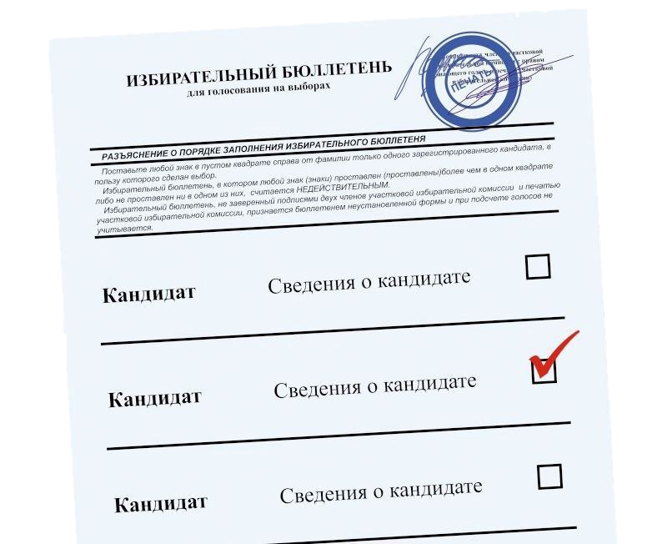
НА ИЗБИРАТЕЛЬНОМ УЧАСТКЕ ИЗБИРАТЕЛИ ПОЛУЧАТ:
В Минске – по 2 бюллетеня по выборам депутатов:
Палаты представителей Национального собрания Республики Беларусь;
Минского городского Совета депутатов.
В областных и районных центрах – по 3 бюллетеня по выборам депутатов:
Палаты представителей Национального собрания Республики Беларусь;
областного Совета депутатов;
городского или районного Совета депутатов.
В сельской местности – по 4 бюллетеня по выборам депутатов:
Палаты представителей Национального собрания Республики Беларусь;
областного Совета депутатов;
районного Совета депутатов;
сельского или поселкового Совета.

Slide 10
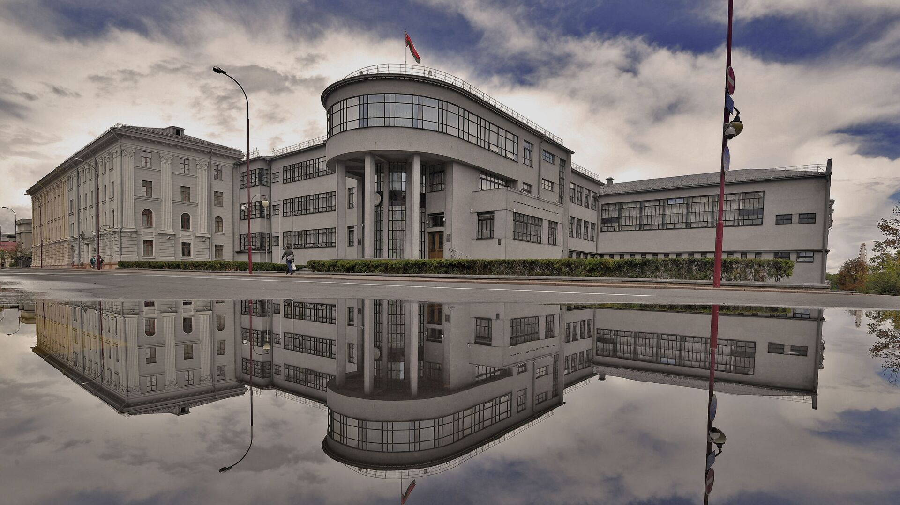
ВЫБОРЫ В СОВЕТ РЕСПУБЛИКИ НАЦИОНАЛЬНОГО СОБРАНИЯ ВОСЬМОГО СОЗЫВА
С 12 марта по 21 марта 2024 г. президиумы вновь избранных районных, городских Советов депутатов совместно с районными и городскими исполкомами, президиумами Минского городского Совета депутатов и Мингорисполкома выдвинут кандидатов в члены Совета Республики.

Slide 11

С 22 марта по 31 марта 2024 г. ➦ регистрация кандидатов в члены Совета Республики
4 апреля 2024 г. ➦ выборы членов Совета Республики
не позднее 11 апреля 2024 г. ➦ установление ЦИК итогов выборов и регистрация избранных членов Совета Республики
ВЫБОРЫ В СОВЕТ РЕСПУБЛИКИ НАЦИОНАЛЬНОГО СОБРАНИЯ ВОСЬМОГО СОЗЫВА

Slide 12
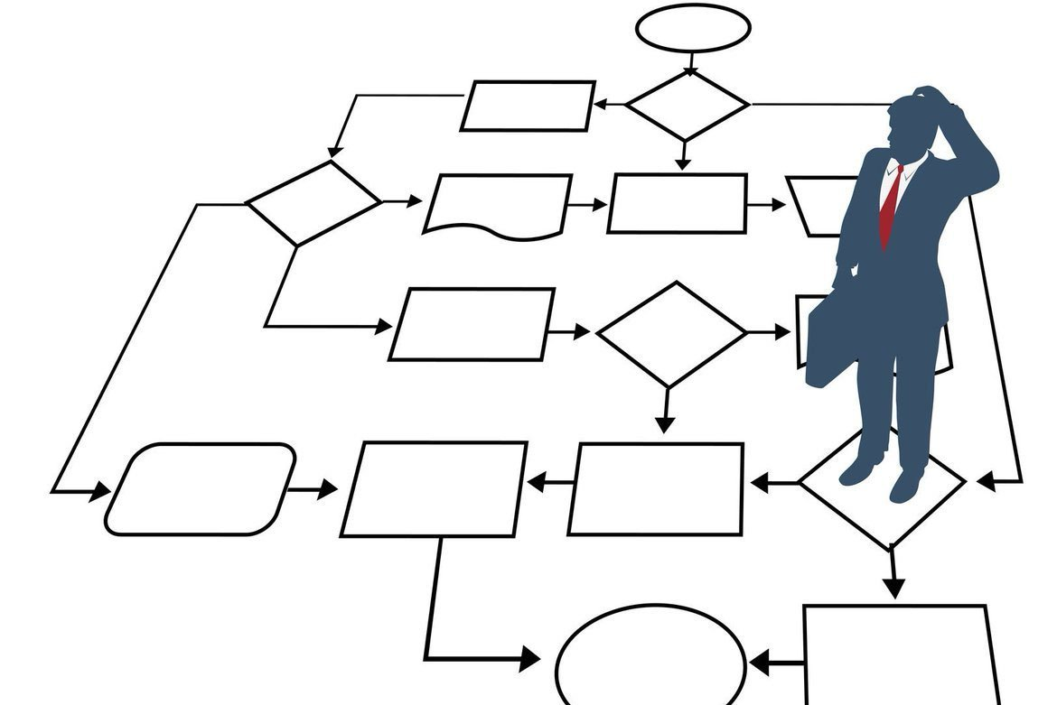
КОНКУРЕНЦИЯ ВМЕСТО КОНФРОНТАЦИИ
Выборы – это всегда конкуренция идей, проектов, личностей.

Slide 13
Всего в депутаты Палаты представителей выдвинуто
298 кандидатов, из которых зарегистрированы 265.
Среди них :
10 граждан в возрасте до 31 года;
92 женщины;
20 действующих депутатов Палаты представителей;
31 действующий депутат местных Советов депутатов.
82 кандидата представляют сферу науки, образования, здравоохранения, культуры, спорта
50 – государственные органы
49 – промышленность, транспорт, строительство

Slide 14
ПО МОГИЛЕВСКОЙ ОБЛАСТИ выдвигались 27 кандидатов, из которых зарегистрировано 26
Самому молодому кандидату – 27 лет, самому возрастному – 57
Среди кандидатов 8 женщин и 18 мужчин, 2 действующих депутата Палаты представителей
Почти 85% – представители политических партий
35% кандидатов представляет сферу промышленности, транспорта, строительства
Более 23% – представители сферы науки, образования, здравоохранения, культуры и спорта

Slide 15
Всего в депутаты местных Советов депутатов выдвинуто 18 996 кандидатов, из которых 18 802 продолжат борьбу за депутатский мандат.
Среди них:
803 гражданина в возрасте до 31 года
10 107 женщин
7 330 действующих депутатов местных Советов депутатов

Slide 16
ПО МОГИЛЕВСКОЙ ОБЛАСТИ выдвигались 3617 кандидатов, из которых зарегистрированы 3602.
Самому молодому кандидату – 28 лет, самому возрастному – 72.
Каждый четвертый кандидат выдвинут трудовым коллективом.
Более 6% зарегистрированных кандидатов – молодые люди до 31 года и почти 60% – женщины.

Slide 17
За тем, как будут соревноваться между собой кандидаты в депутаты избиратели могут наблюдать с 31 января по 24 февраля (период предвыборной агитации).
У избирателей есть возможность познакомиться с предвыборными программами кандидатов в депутаты Палаты представителей в печатных СМИ, увидеть и услышать их выступления по телевидению и радио.
Предвыборные программы кандидатов в депутаты местного Совета депутатов размещены на официальном сайте соответствующего местного исполнительного и распорядительного органа.

Slide 18
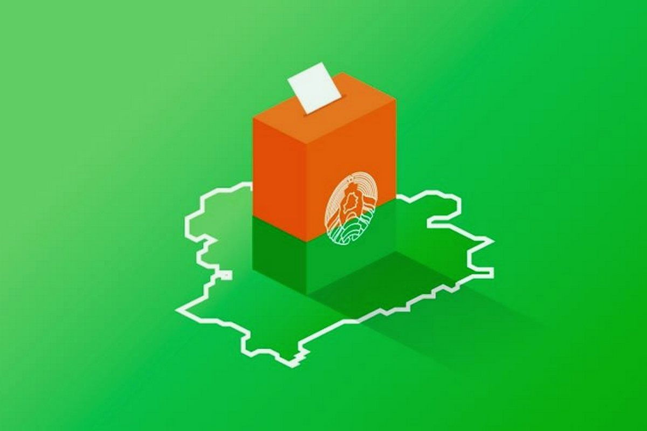
К выборам страна подошла, заметно обновив ряд важнейших элементов политической системы:
внесены изменения и дополнения в Конституцию;
усовершенствовано законодательство, регулирующее деятельность политических партий и общественных объединений.
Все это позволило избавиться от многочисленных фейковых, существовавших на бумаге структур, либо тех из них, которые управлялись или финансировались извне.

Slide 19

Больше нет в Беларуси, как принято говорить, «карманных» партий.
Белорусские партии представляют интересы больших социальных групп (не менее 5 тыс. членов) – от рабочих и крестьян (КПБ, РПТС), до национально ориентированного бизнеса (ЛДПБ) и представителей социальной сферы (Белорусская партия «Белая Русь»).

Slide 20




Белорусская партия «Белая Русь» выдвинула
3 687 кандидатов в местные Советы депутатов и 72 – в Парламент
(по Могилевской области – 519 человек в местные Советы и 10 в Парламент)
Республиканская партия труда и справедливости выдвинула 420 человек
в местные Советы депутатов и 21 – в Парламент
(по Могилевской области – 51 человек в местные Советы и 3 в Парламент)
Либерально-демократическая партия Беларуси выдвинула 209 человек в местные Советы депутатов и 63 – в Парламент
(по Могилевской области – 62 человека в местные Советы и 3 в Парламент)
Коммунистическая партия Беларуси выдвинула 609 человек в местные Советы депутатов и 50 – в Парламент
(по Могилевской области – 94 человека в местные Советы и 6 в Парламент)

Slide 21

Полноценная и честная конкуренция на партийном поле становится ответом на бесчинства и беспредел, которые предлагают наши оппоненты. Не бывает обществ, где бы отсутствовали альтернативные проекты развития. Не исключение и Беларусь. Но спорить и дискутировать о путях развития страны мы будем цивилизованно и демократично на парламентской площадке.

Slide 22
В соответствии
с Конституцией Республики Беларусь правом выдвижения кандидатов в депутаты наделены не только политические партии, но и трудовые коллективы, граждане путем сбора подписей.

Slide 23

В Беларуси избирателю доверяют и дают самому определиться с тем, кого он хочет видеть в Парламенте или в местном Совете: сторонника той или иной партии или же человека, выдвинутого путем сбора подписей или трудовым коллективом.

Slide 24

ВЫБОРЫ – ЭТО НЕ ШОУ
Быть депутатом – это не привилегия, а ответственная работа.

Slide 25

В соответствии с результатами социологического исследования, проведенного Институтом социологии НАН Беларуси в ноябре–декабре 2023 г. население наиболее предпочтительными формами работы в ходе избирательной кампании считает:
традиционные встречи кандидатов с гражданами по месту жительства (34,8%) и работы или учебы (23,3%);
их выступления на ТВ, по радио и в прессе (27,6%);
теледебаты (20,5%).

Slide 26
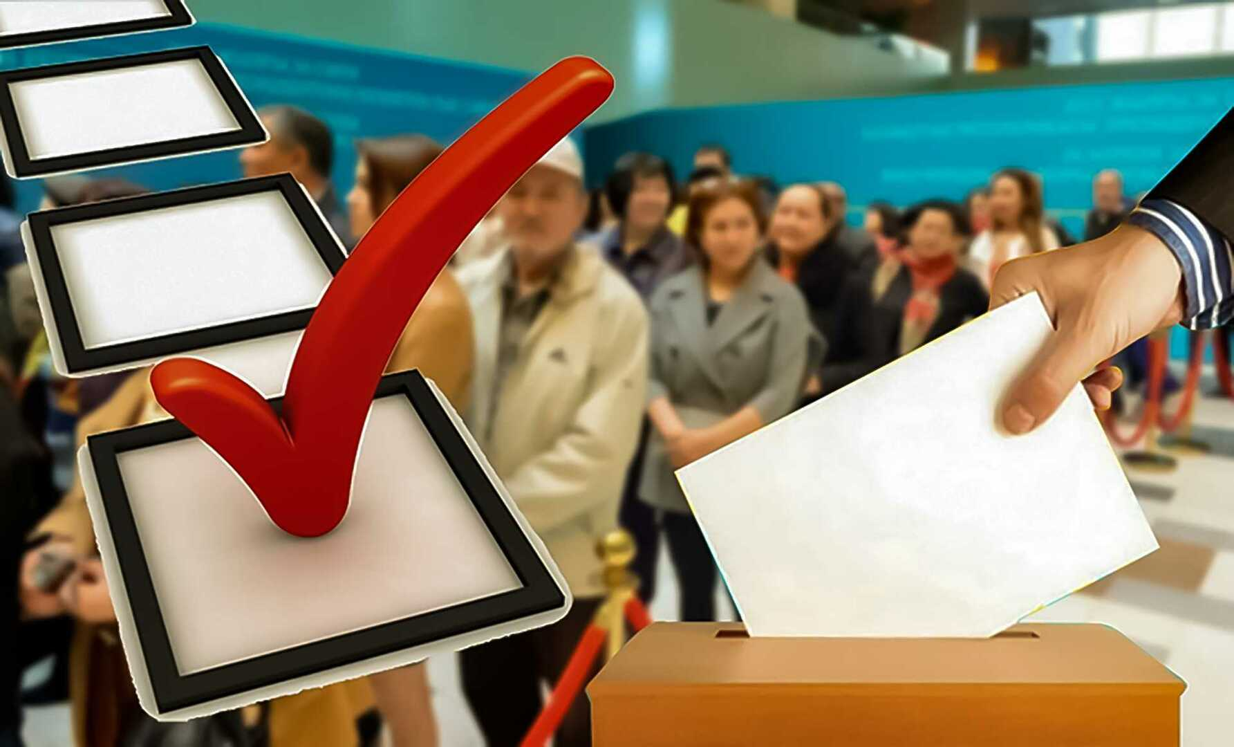
При выборе депутатов респонденты в основном руководствуются информацией об уровне компетентности кандидатов:
наличие опыта руководящей деятельности – 38,6%;
образование – 33,4%;
сфера трудовой деятельности – 30,5%;
политические взгляды – 29,8%;
наличие заслуг или достижений – 25,7%;
умение грамотно говорить и выступать – 25,1%.

Slide 27

По мнению респондентов, после своего избрания депутат должен сосредоточиться на:
  реализации общественных инициатив и предложений (40,9%);
  личных приемах граждан (33,7%);
  осуществлении контроля принятых властью решений (29,3%);
  проведении встреч с избирателями (26,8%);
  совершенствовании правовых норм и законодательства (19,9%).

Slide 28

От кандидатов общество ждет нового уровня политической культуры, политической борьбы.

Slide 29

Выборы мы проводим для себя, с целью избрать наиболее достойных депутатов, которые будут защищать и отстаивать наши интересы, а не для того, чтобы кому-то понравиться на Западе.

Slide 30

Порядок направления и аккредитации наблюдателей при проведении выборов устанавливает Центральная избирательная комиссия.
В соответствии с Избирательным кодексом Республики Беларусь наблюдателями могут быть представители:
политических партий;
других общественных объединений;
трудовых коллективов;
граждан;
иностранных государств;
международных организаций.

Slide 31
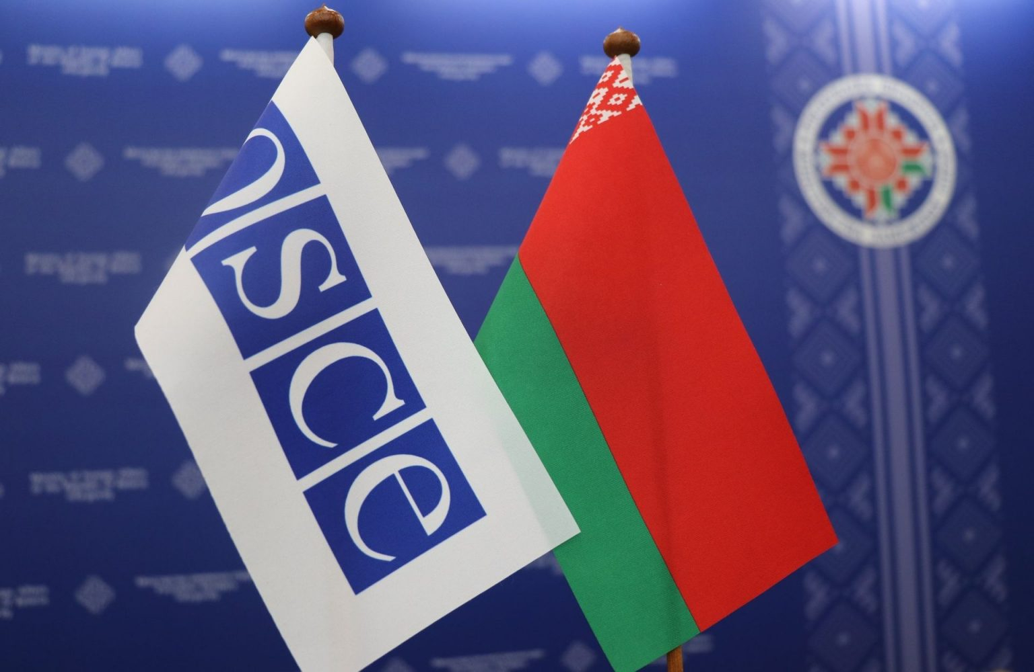
Беларусь воздержалась от приглашения наблюдателей ОБСЕ на выборы 25 февраля, но это не означает в целом отказ от сотрудничества в наблюдении за выборами по линии ОБСЕ.

Slide 32

Ключевой особенностью электоральной кампании –
2024 года является то, что проходит она на фоне серьезных для нашей страны внешнеполитических вызовов.

Slide 33

Перед белорусами стоит непростая задача –
СТРОИТЕЛЬСТВО НАЦИОНАЛЬНОЙ ПОЛИТИЧЕСКОЙ СИСТЕМЫ.

Slide 34

ГОЛОС ВАЖЕН КАЖДОГО!
Ответственность за будущее лежит на каждом из нас.

Slide 35

Выборы в Парламент и местные Советы депутатов – это возможность участвовать в управлении страной, влиять на принимаемые решения и видеть результаты своего таланта, профессионализма и трудолюбия.

Slide 36

Несмотря на то, что нынешняя электоральная кампания проходит на фоне попыток грубого вмешательства во внутренние дела независимой Беларуси, политическая мудрость, национальное единство и желание жить в мирной стране позволят белорусам сделать правильный выбор.

Slide 37
Граждане приняли как руководство к действию
слова Главы государства А.Г. Лукашенко:
«Мы сегодня в такой сложной ситуации, что это подобно тому, что мы идем по тонкому льду. Неосторожный шаг – и мы можем утонуть, опрокинуть государство».

Slide 38
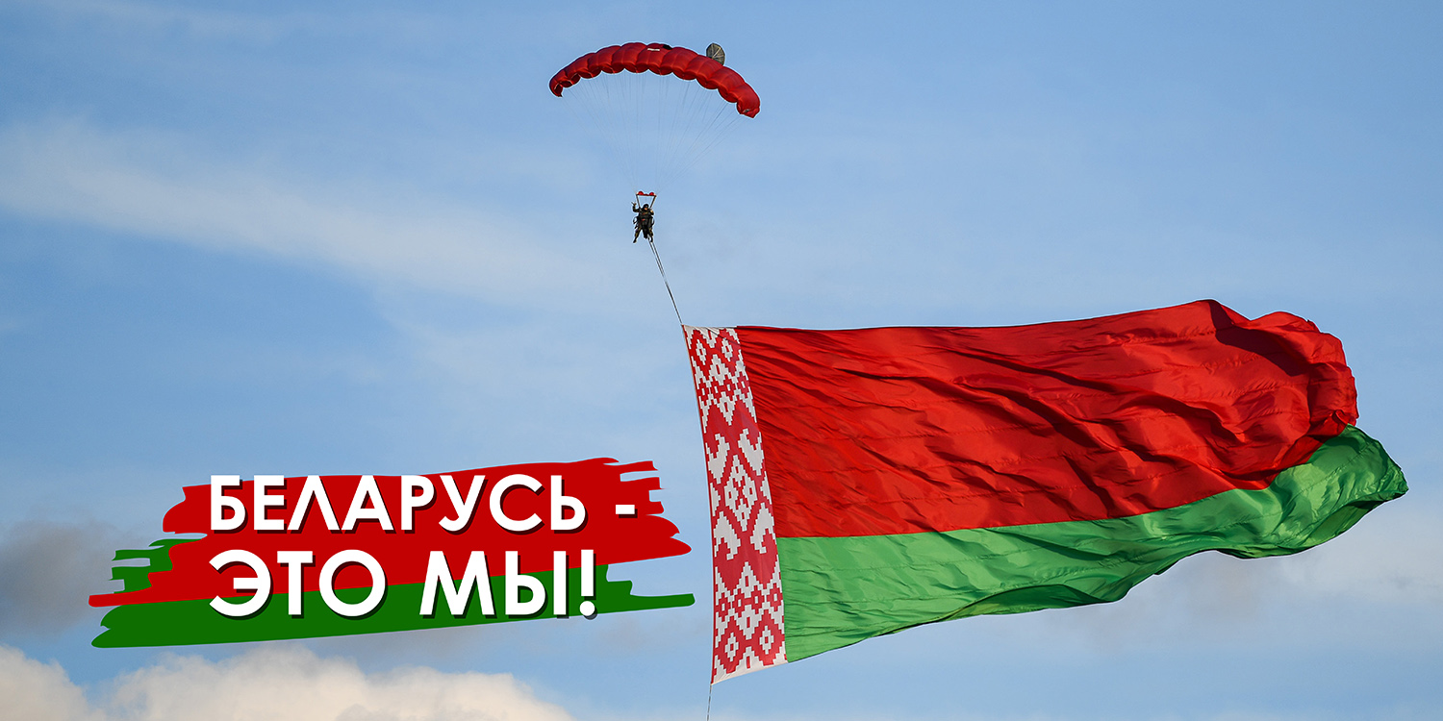
Наш конституционный строй в очередной раз проходит важное испытание.
Правильный, осознанный выбор каждого гражданина определит:
дальнейшее устойчивое развитие суверенной Беларуси;
благополучное будущее
наших детей и внуков.

Slide 39
ГОРОДСКОЙ ИНОРМАЦИОННО-ИДЕОЛОГИЧЕСКИЙ ЦЕНТР
ВЫБОРЫ ДЕПУТАТОВ 2024:
АРГУМЕНТЫ
И ФАКТЫ
http://goridcentr.csgpb.by/

Slide 40
Городской информационно-идеологический Центр г. Могилева создал новый телеграм-канал
«ГИИЦ Могилев информирует»
https://t.me/goridcentr
Канал создан в помощь идеологическому активу Беларуси.
В телеграм-канале Вас ждет актуальная информация о разработках ГИИЦ:
материалы для оформления информационных стендов;
электронные презентации;
методические рекомендации;
презентации по материалам к единым дням информирования;
много другой полезной информации.
Присоединяйтесь!
Мы работаем для Вас!
http://goridcentr.csgpb.by/

